Slide 1
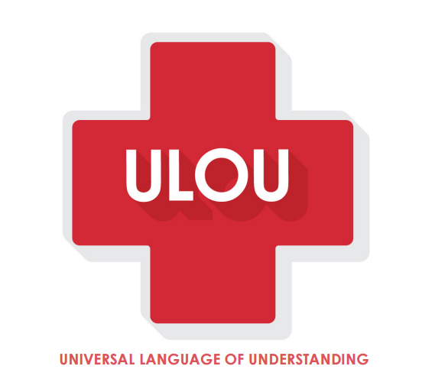

Slide 2
Jeffery Woodrow
UNIVERSAL LANGUAGE OF UNDERSTANDING 2016 http://openresearch.ocadu.ca/id/eprint/555/1/Woodrow_Jeffery_2016_MDES_INCD_MRP.pdf
The purpose of this research is to understand what properties make an icon universal in its understanding.
Health care facilities in Ontario, Canada use written signage to help visitors navigate around their facilities.
universal icons can help to create a more inclusive environment
icons transcend language.

Slide 3
Segno =/ icona
Richiede/ non richiede apprendimento
Possono venire scelte male

Slide 4
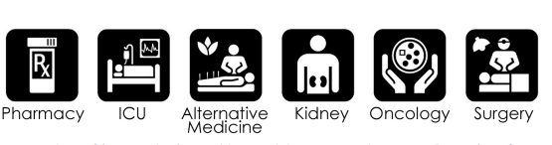
The Hablamos Juntas Foundation,
migliorare il sistema di wayfinding negli ospedali
30 referenti più usati
disegno -- test (300 utenti)
Utenti: sono più efficaci e più visibili.
staff li preferisce:è più facile dare indicazioni ai pazienti.

Slide 5
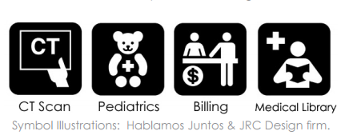
Ma…
soggetti americani ed africani,
solo 8 of the 54 icons viene capito
dovrebbe essere l’85%, per essere uno standard.

Slide 6
Zender
Intervista 134 persone

Slide 7
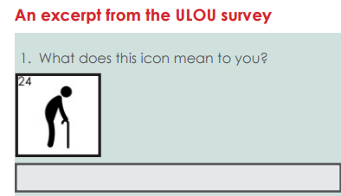
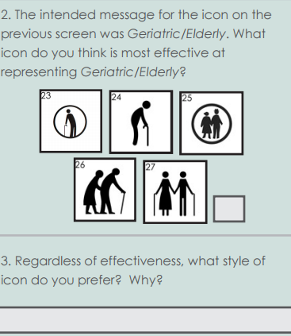

Slide 8
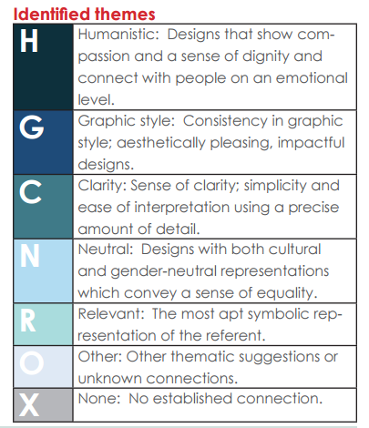
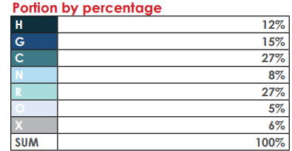

Slide 9
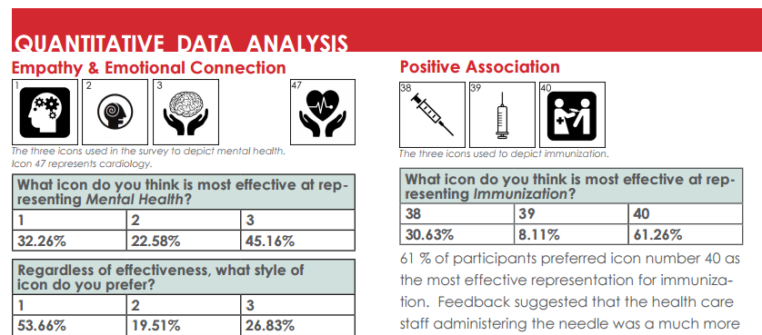

Slide 10
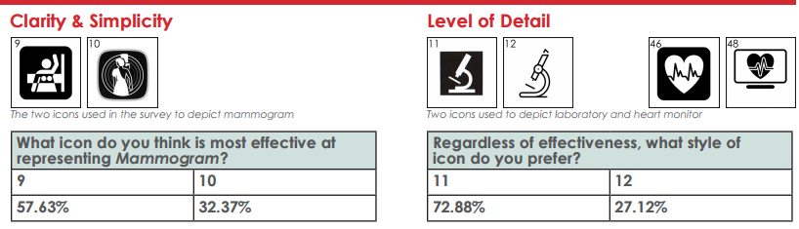
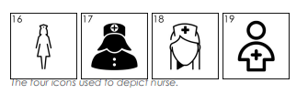

Slide 11
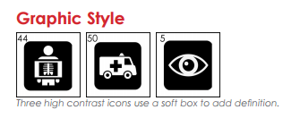

Slide 12
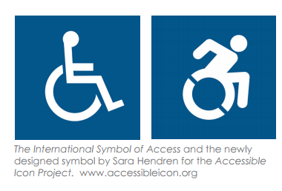

Slide 13
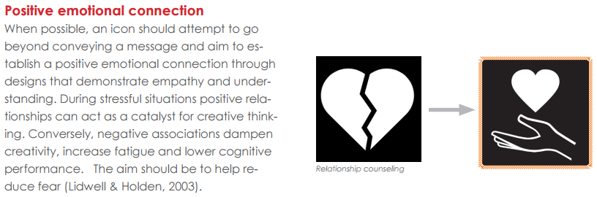

Slide 14
